Slide 1
TRAAM 2018 / 2019
Strasbourg

Slide 2
Contexte particulier :
- 27 lycées 4.0 à la rentrée 2018 (moitié des collègues du groupe Traam)
- Généralisation du déploiement 4.0 à la rentrée 2019

Slide 3
Trois axes de travail autour de l’évaluation:
- Activités complexes et longues d’évaluation formative
- Evaluation récurrente des savoirs / savoir faire
- Comparaison et tutoriels pour différents outils d’évaluation utilisés

Slide 4
1/ Activités complexes et longues d’évaluation formative
- Choix d’un outil complexe mais polyvalent et paramétrable : MOODLE
- Tous les collègues des lycées 4.0 ont choisi cet outil

Slide 5
Deux types d’activités :
- Evaluation par les pairs
- Travail sur des sujets de bac : les élèves suivent des parcours différenciés en fonction de leurs réponses

Slide 6
1.1 Evaluation par les pairs (Module Atelier)
Principes :
1ère phase de l’atelier : (30 minutes environ)
Les élèves rédigent individuellement une réponse à une question d’EC1.
2e phase de l’atelier : les critères (5 à 10 minutes)
Il est judicieux avant que les élèves ne se mettent dans la peau de correcteur d’évoquer ou d’élaborer avec eux les critères requis pour répondre correctement à la question.
3e phase de l’atelier : la correction (20 à 30 minutes)
Chaque élève se voit attribuer un nombre de travaux à corriger défini par l’enseignant (3 par exemple).
Chaque élève est évalué deux fois : pour le travail réalisé et en tant que correcteur.

Slide 7
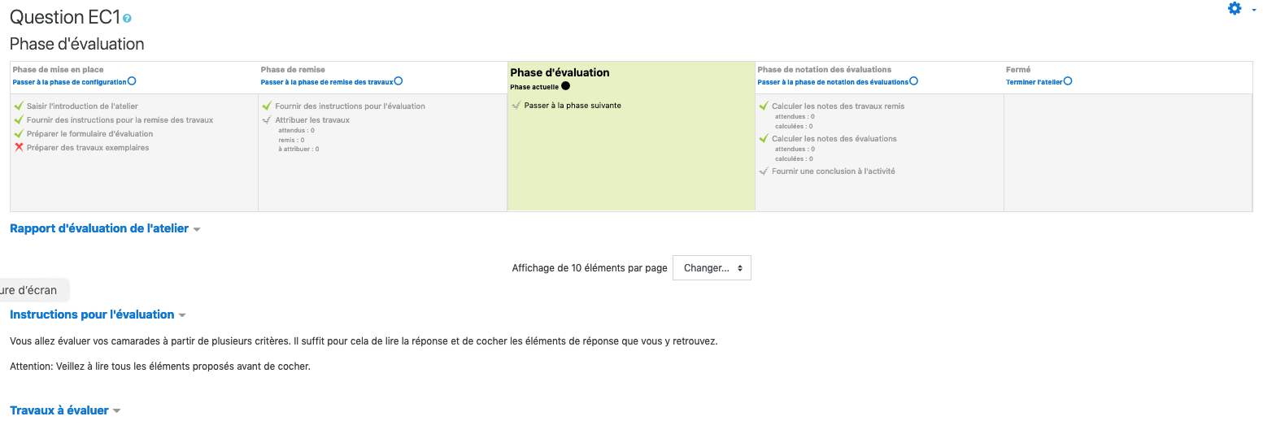

Slide 8
Objectifs
- S’entraîner à rédiger et multiplier les exercices de rédaction
- Mieux comprendre les critères d’évaluation, les attendus du correcteur en endossant son rôle
- Mieux identifier les erreurs récurrentes en corrigeant plusieurs copies

Slide 9
1.2 Travail sur des sujets de bac (Module Leçon)
Principe :
EC1 guidées, construites sous forme d’arborescence (en fonction de la réponse choisie, les élèves sont redirigées vers une autre question et/ou réponse propre).

Slide 10
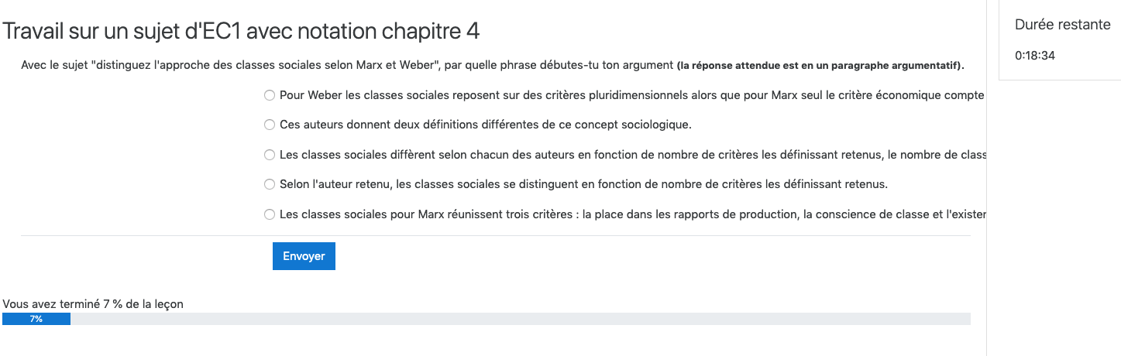

Slide 11
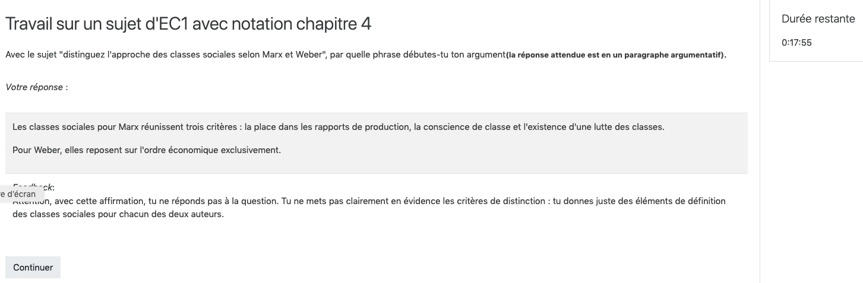

Slide 12
Objectifs :
- Autonomie et différenciation : appropriation à son rythme de la méthodologie
- Multiplication des évaluations formatives sur des sujets
- Créer des automatismes : Exercice « miroir » du mode de raisonnement sur l’épreuve

Slide 13
2/ Evaluation récurrente des savoirs :

Slide 14
Principes:
- 3 outils testés : Moodle, Quizizz, Quizlet
- Multiplier les moments d’évaluation formative et sommative, en début ou en fin de séance, hors classe

Slide 15
Moodle
- 1 questionnaire en début de séance une fois par semaine, note comptabilisée dans la moyenne
- Lycée 4.0 : chaque élève fait l’évaluation sur son ordinateur portable
- Les tests sont réutilisés en fin de chapitre en utilisant la banque de question pour construire de nouveaux tests (BADGES)

Slide 16
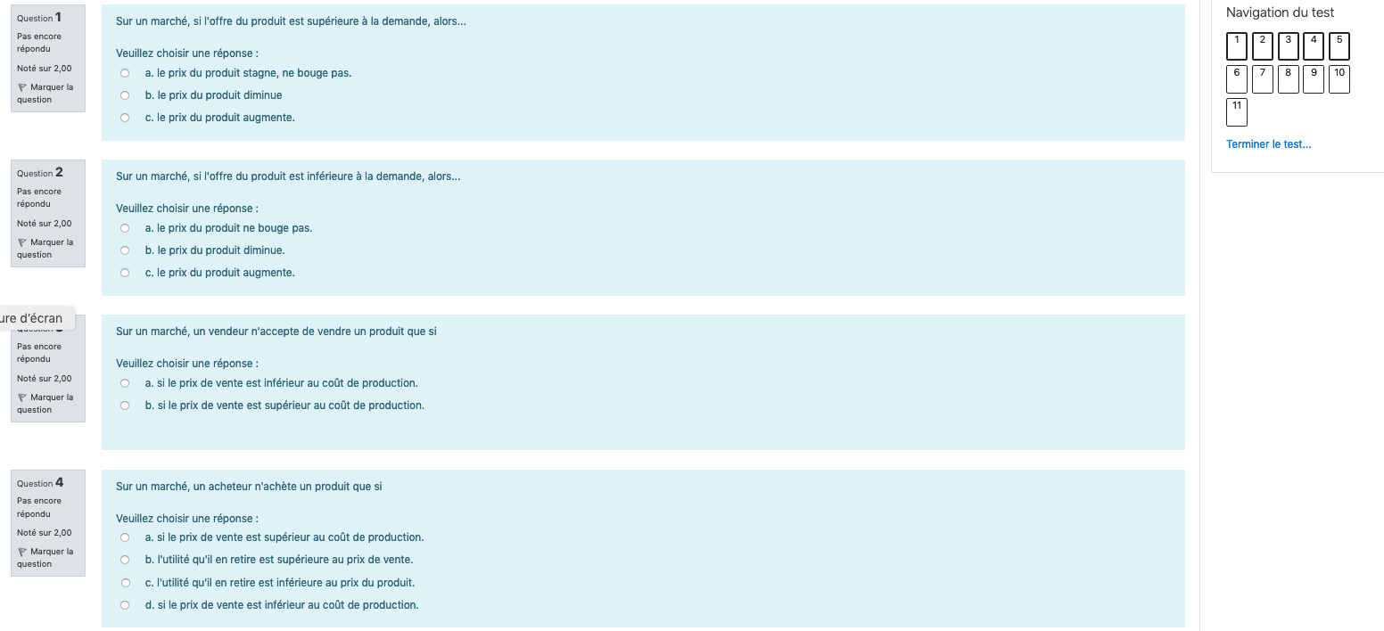

Slide 17
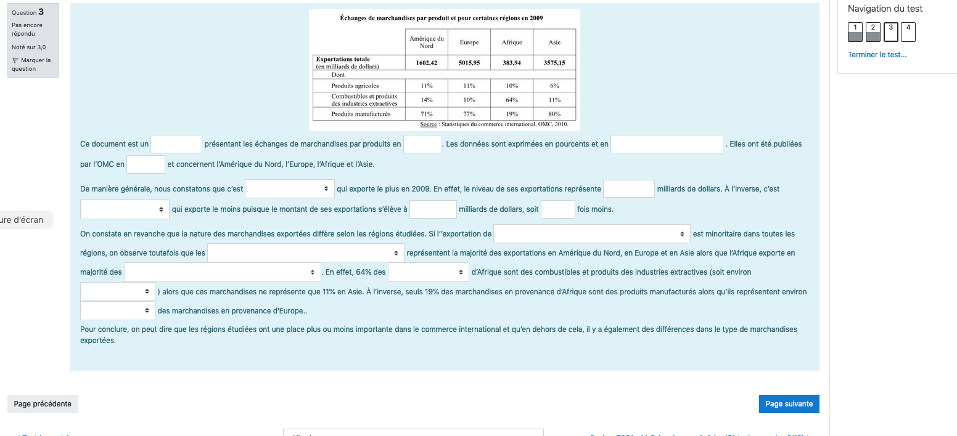

Slide 18
Quizizz
- un questionnaire de 10 questions toutes les deux séances
- questionnaire réalisé en mode « compétition », les trois meilleurs élèves ou les élèves qui ont 100% de bonnes réponses gagnent des points bonus
- Les questionnaires sont rouverts en fin de chapitre pour des révisions hors classe
- Une évaluation sommative lors de chaque évaluation reprend des questions des questionnaires quizizz

Slide 19
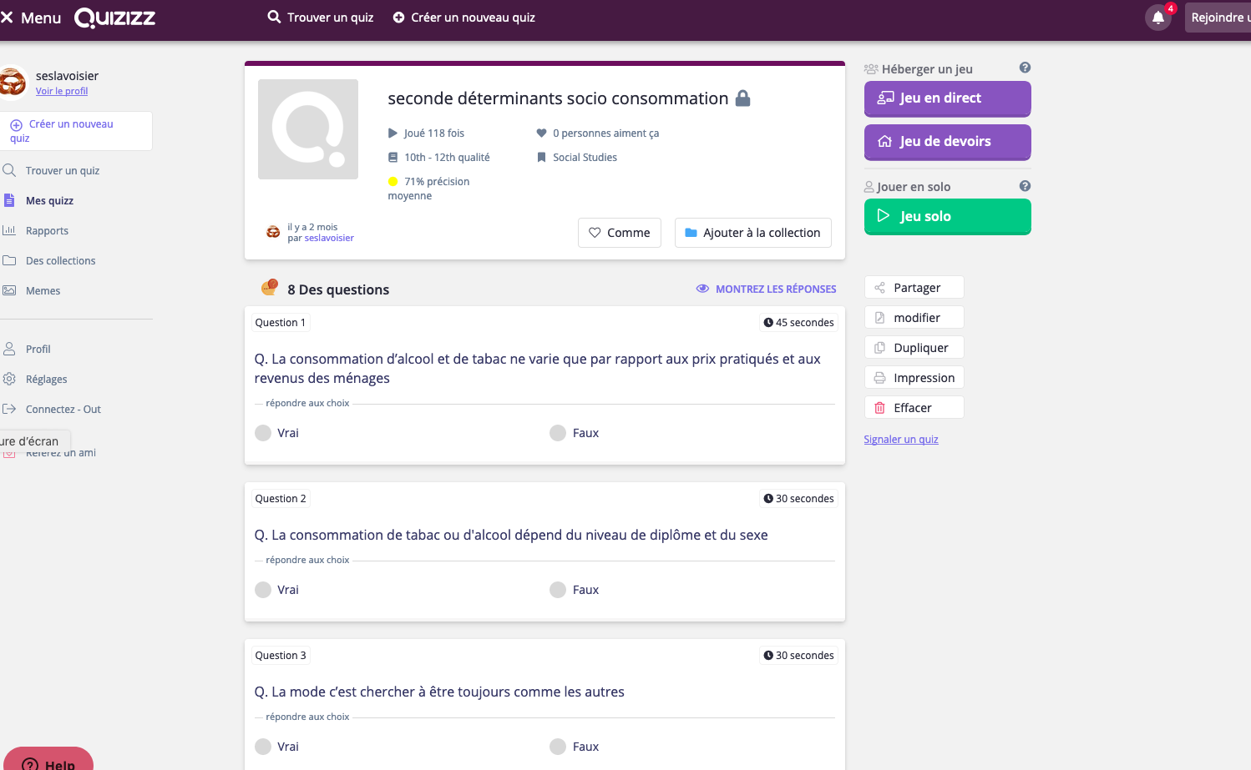

Slide 20

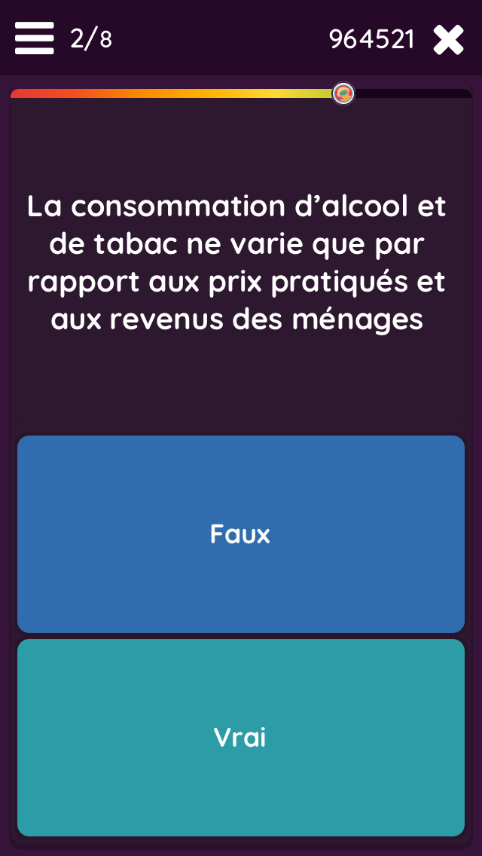

Slide 21
Quizlet
- Principe : outil d’association type flash card
- Association possible de notions / définitions ou sujet / plan
- Le professeur peut créer des listes mais l’élève peut aussi réviser en autonomie en créant lui même des listes de vocabulaire
- Réviser les fondamentaux de façon très régulière sur son smartphone
- Auto évaluation des progrès de l’élève dans son apprentissage et adaptation de l’exercice au niveau de maitrise des notions par l’élève

Slide 22
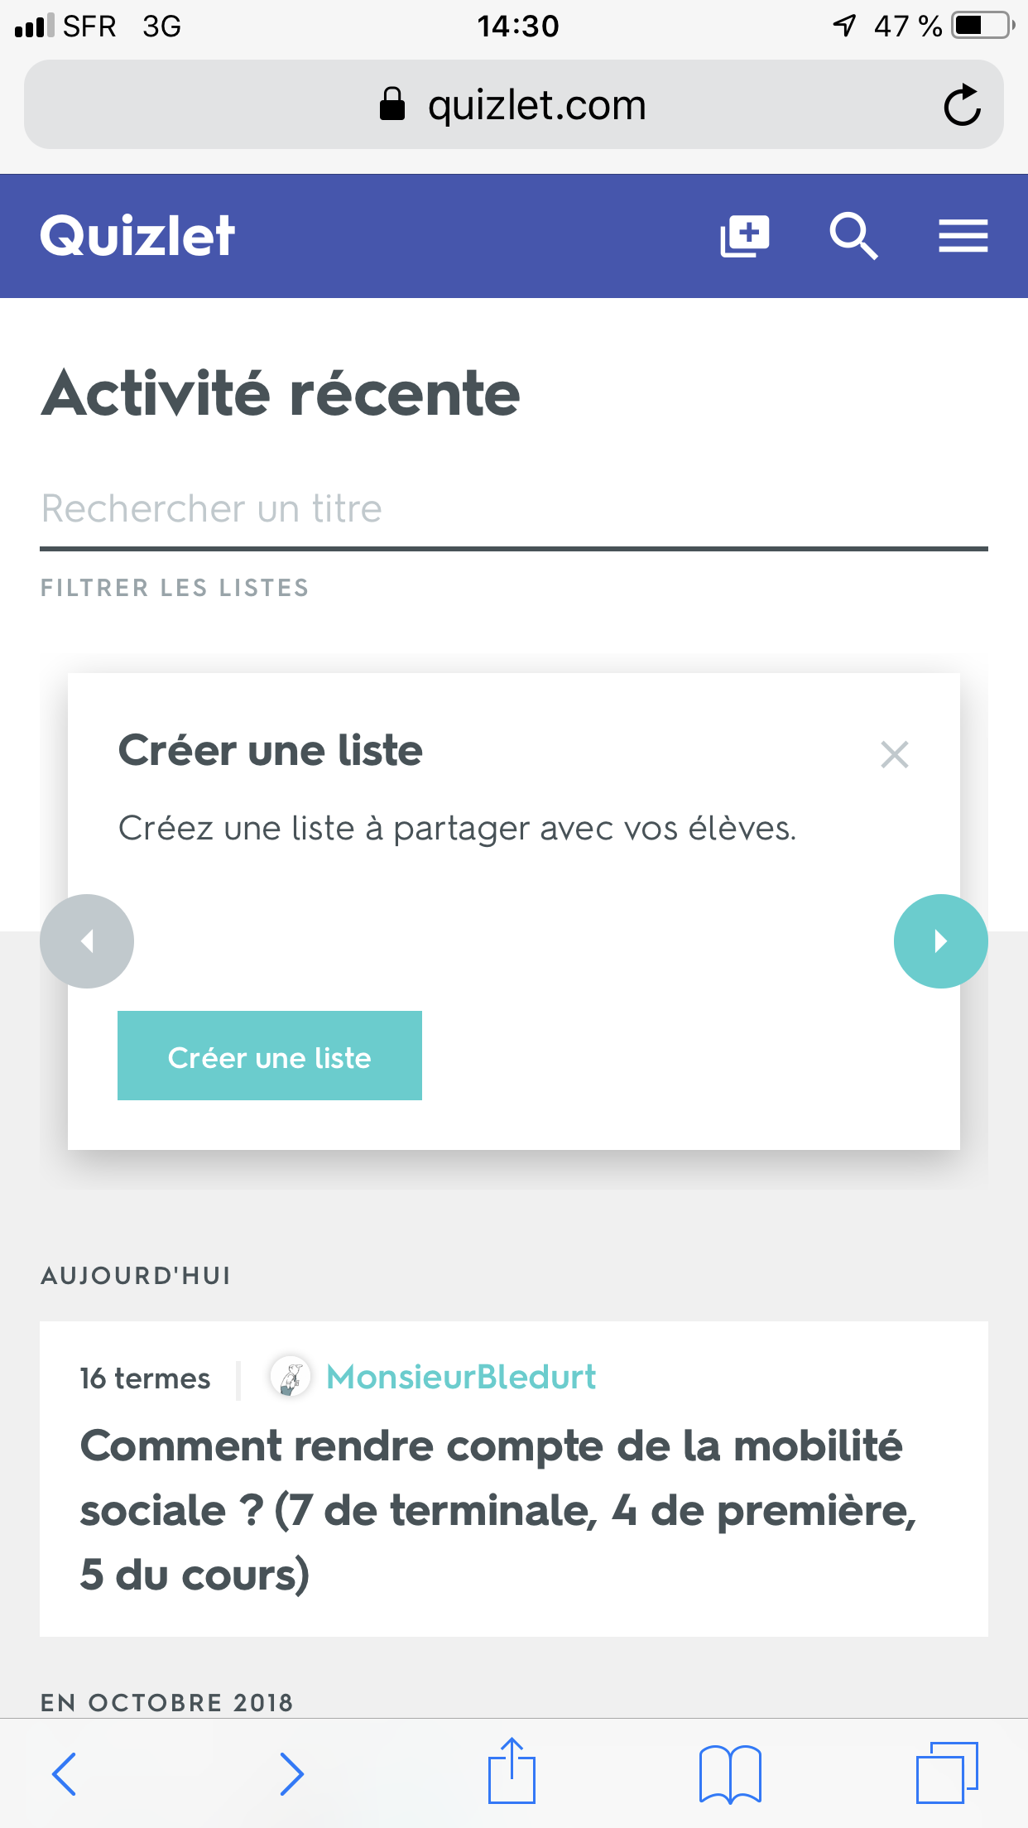
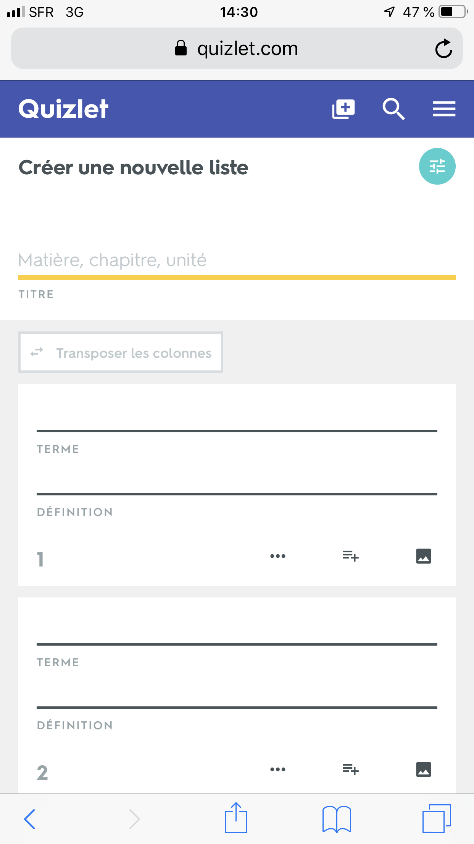
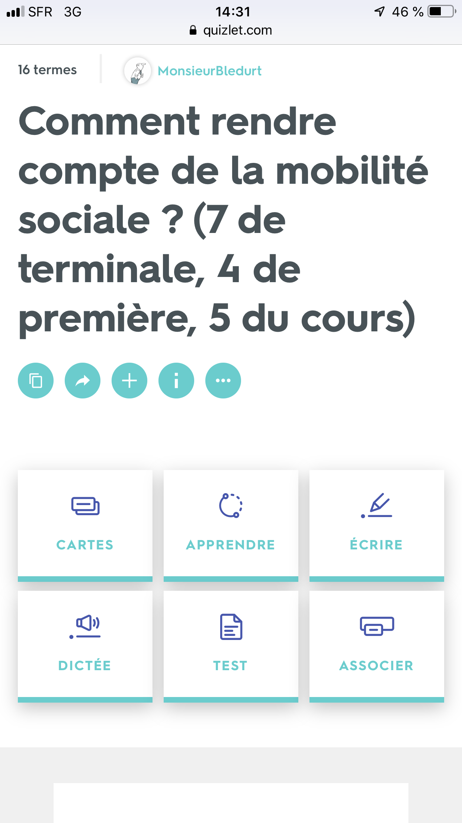

Slide 23
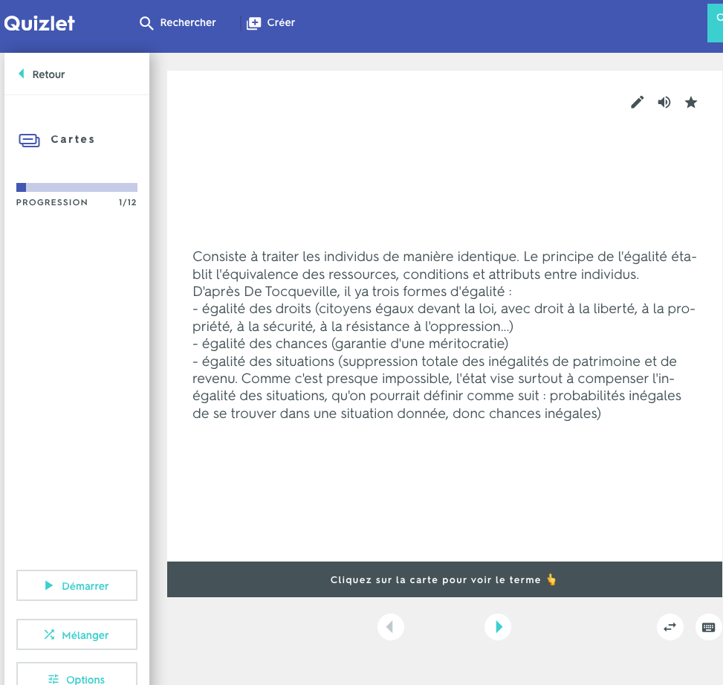

Slide 24
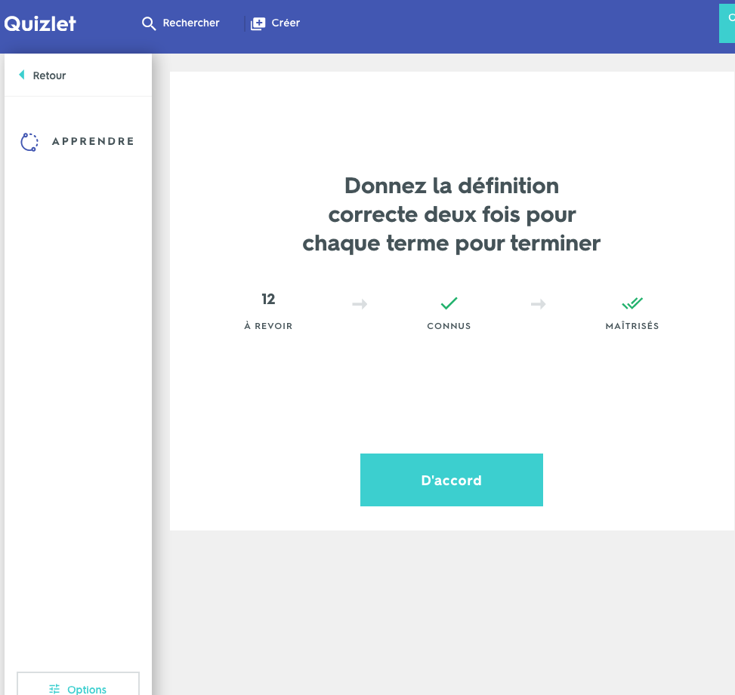
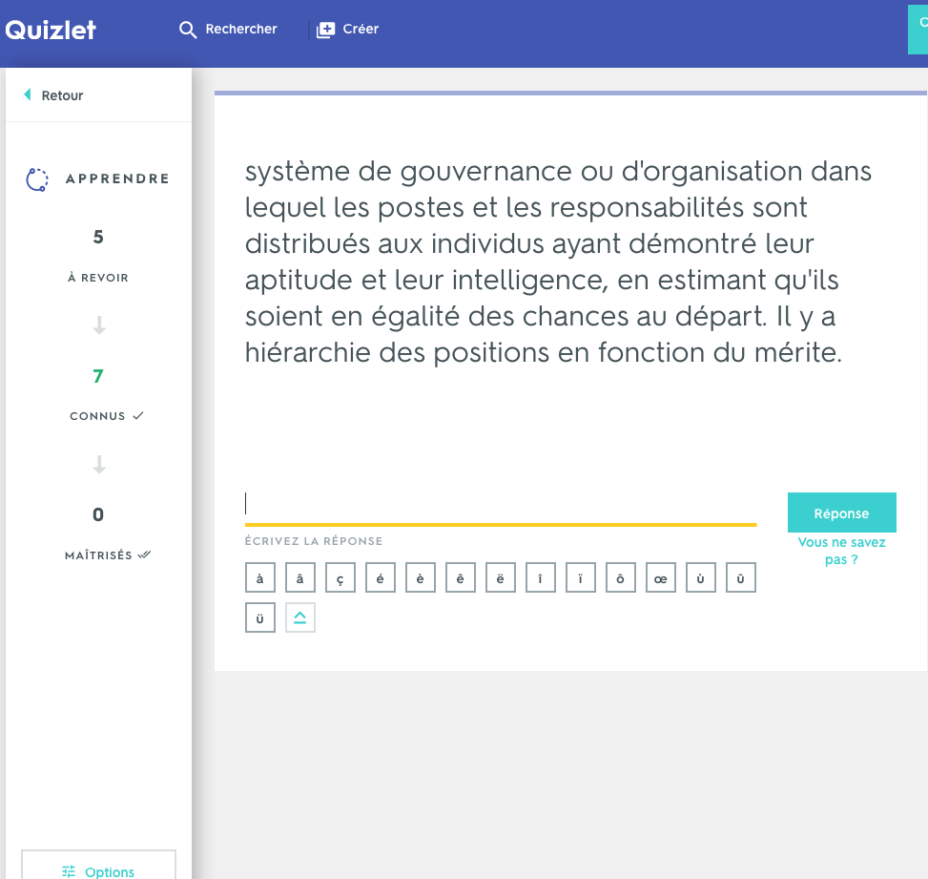

Slide 25
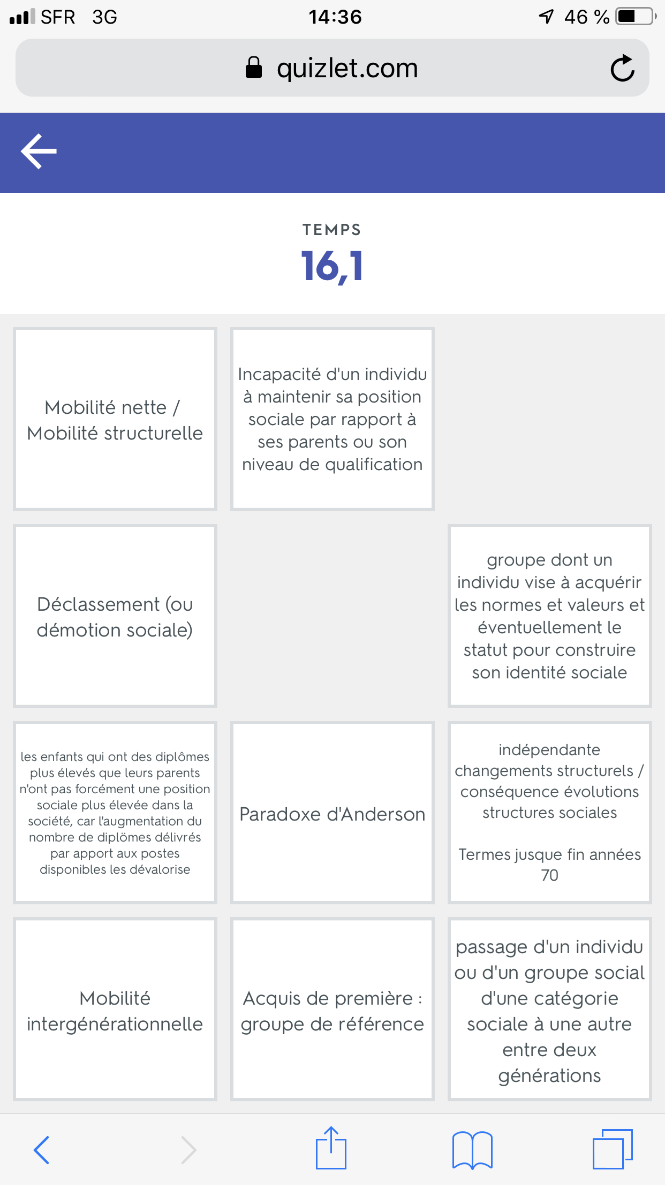
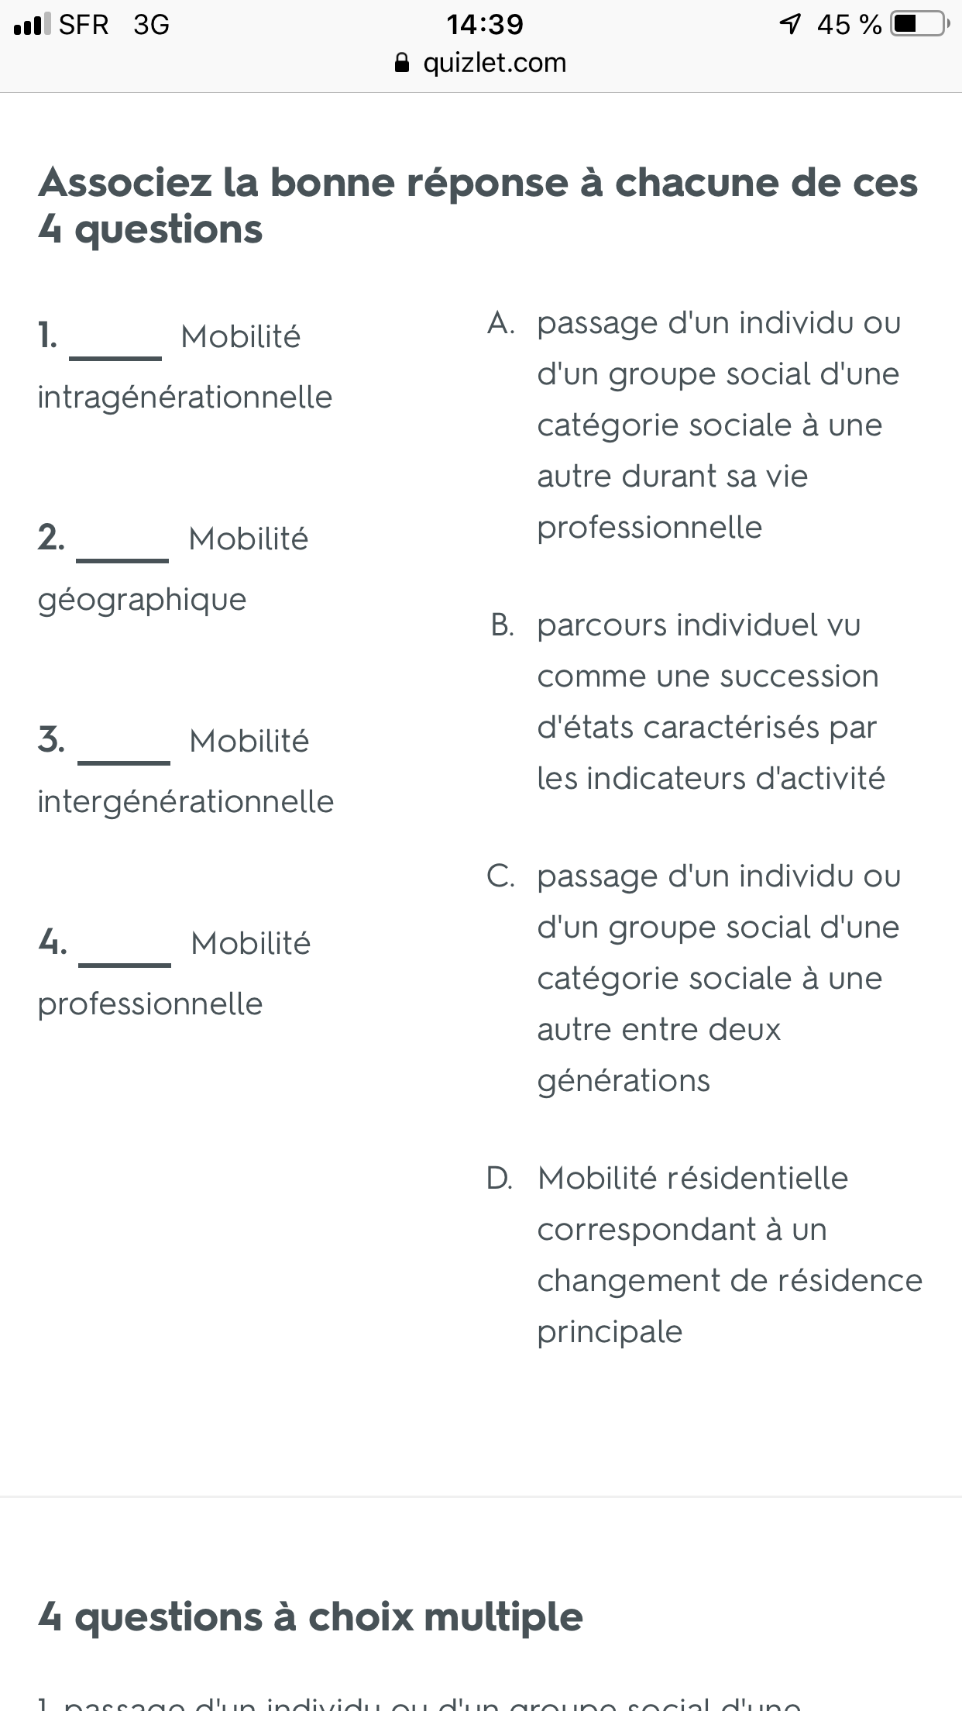
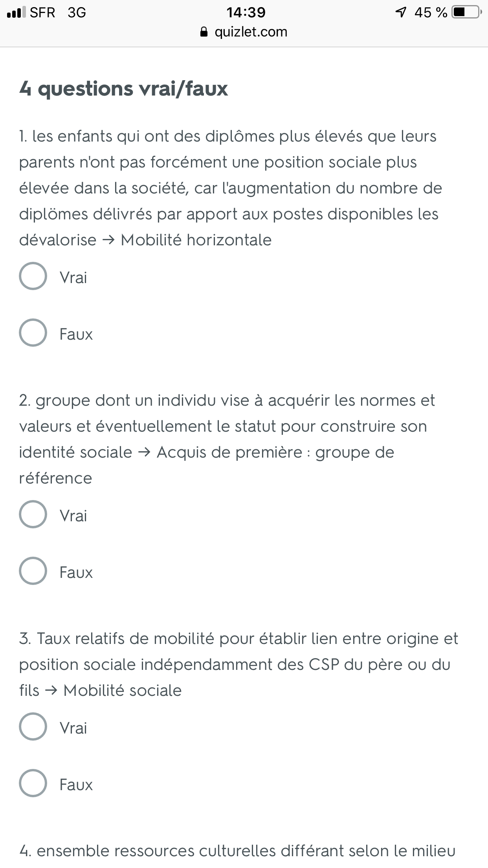

Slide 26
Objectifs
- Motiver les élèves à s’investir dans un apprentissage régulier des leçons hors classe / en classe
- Identifier par l’évaluation les fondamentaux (savoirs et savoir faire) de chaque leçon
- Identifier rapidement les éléments non maitrisés par les élèves (pour les élèves et le professeur)

